Slide 1
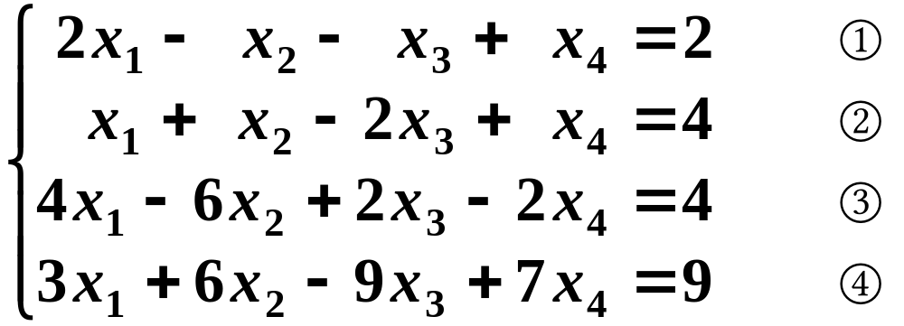

§3.1 线性方程组的消元解法
本章给出了求解一般线性方程组的方法以及判定一个线性方程组有解的充分必要条件， 并进一步探讨线性方程组解的结构. 为此还将引入向量及向量空间的概念，使我们得以从新的视角认识线性方程组及其解空间，并为学习后续的内容提供必备的基础.
一、消元法解线性方程组
分析: 用消元法解下列方程组的过程.
引例: 求解线性方程组

Slide 2
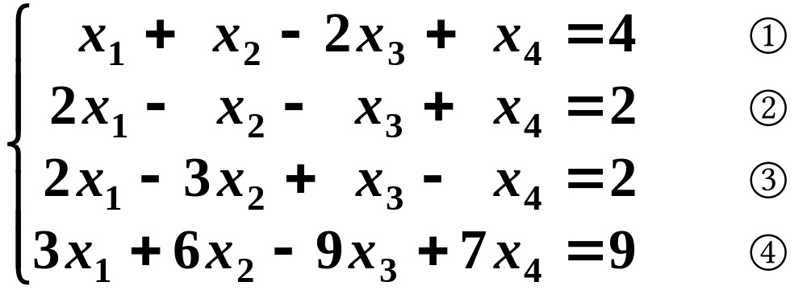

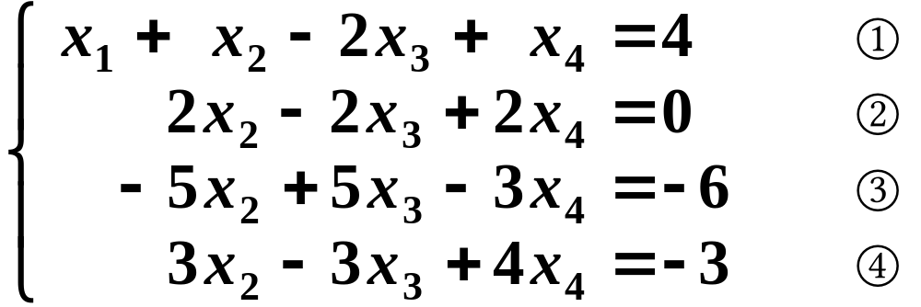

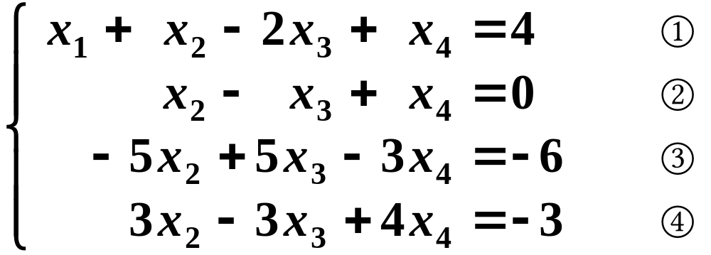

解:
①↔②
③÷2
②−③
③−2①
④−3①
②÷2

Slide 3
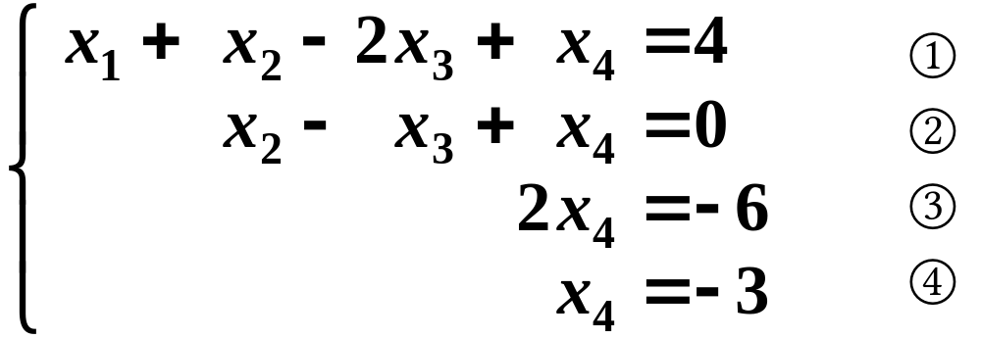

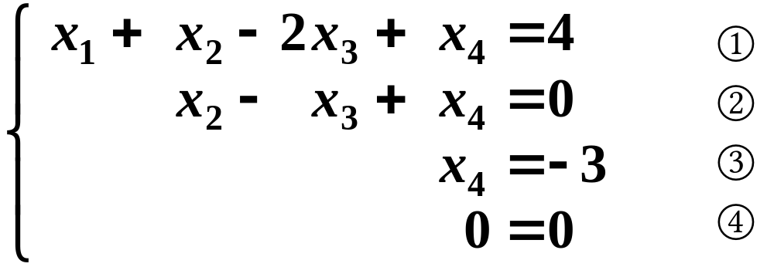

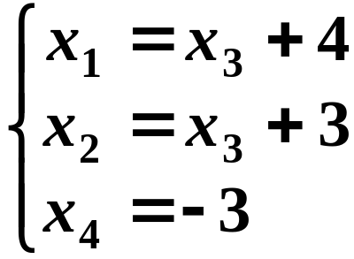
③+5②
④–3②
③−2④
③↔④
用“回代”的方法求出解.
于是得解:
其中x₃可以任意取值.
或令x₃=c, 方程组的解可记作:

Slide 4
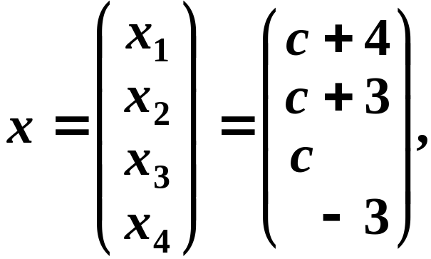
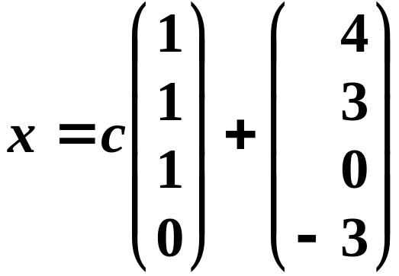
或
(2)
其中c为任意常数.
归纳以上过程:
1.上述解方程组的方法称为（高斯）消元法．
2. 始终把方程组看作一个整体变形, 用到如下三种变换:
(1) 交换方程次序:
i 与 j 相互替换;
(2) 以不等于0的数 k 乘某个方程:
以 i ×k替换 i ;
(3) 一个方程加上另一个方程的 k 倍:
以 i +k× j 替换 i .

Slide 5











3. 上述三种变换都是可逆的.
由于三种变换都是可逆的, 所以变换前的方程组与变换后的方程组是同解的. 故这三种变换是同解变换.
两个同解线性方程组具有等价关系性质, 因此也称两个同解线性方程组为等价的.

Slide 6
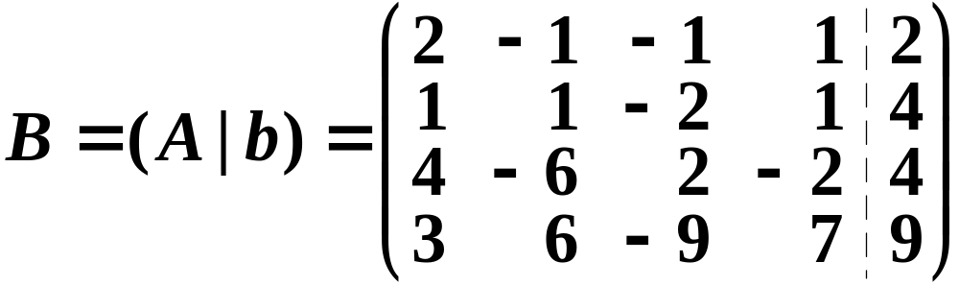
因为在上述变换过程中, 未知量并未参与本质性运算, 仅仅只对方程组的系数和常数进行运算, 只因某未知量前的系数化为0, 而不显含该未知量.
若记
则对方程组的变换完全可以转换为对矩阵B(方程组(1)的增广矩阵)的变换.

Slide 7
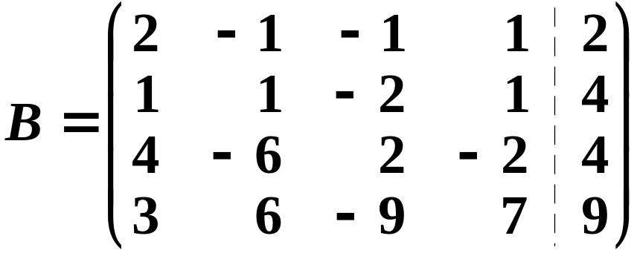
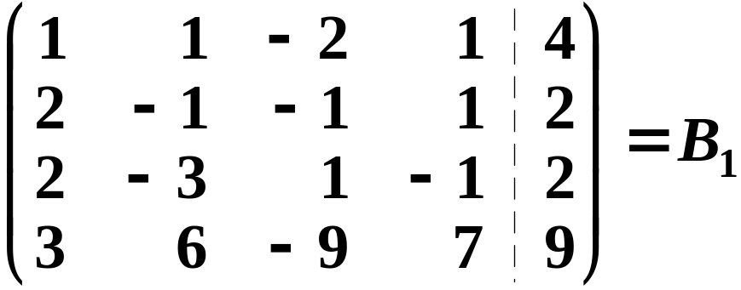
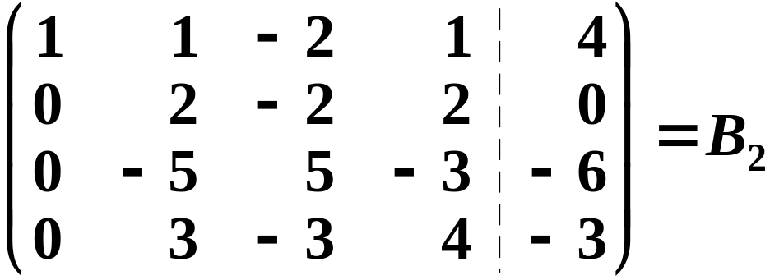
用矩阵的初等行变换解方程组(1).
r₁↔r₂
①↔②
r₃÷2
③÷2
r₂–r₃
②−③
r₃–2r₁
③−2①
r₄–3r₁
④−3①

Slide 8
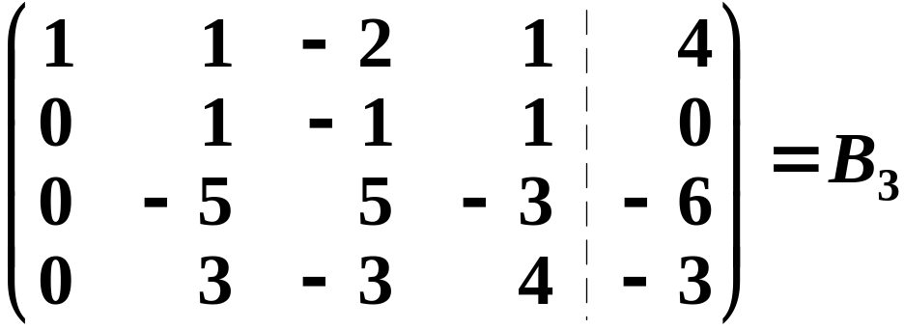
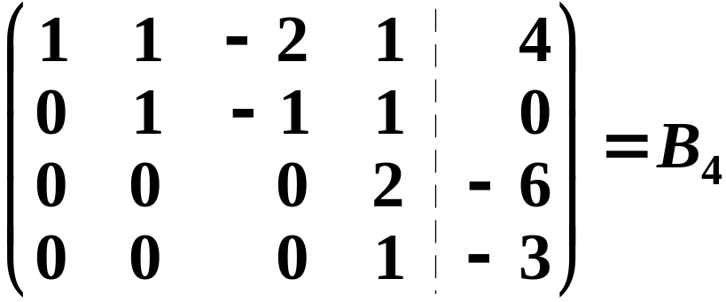
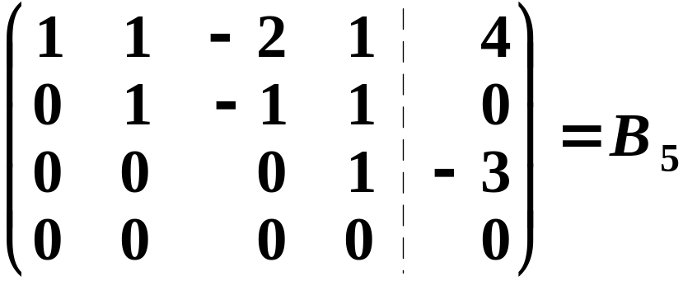
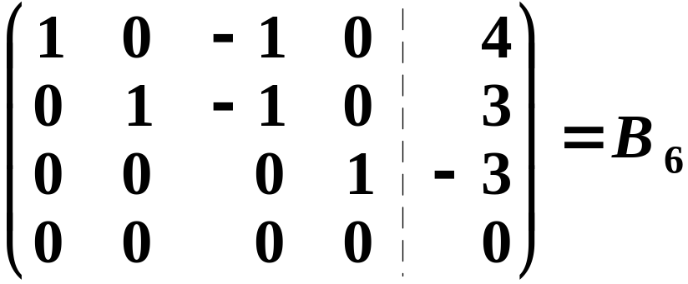
r₂ ÷2
②÷2
r₃+5r₂
③+5②
r₄–3r₂
④–3②
r₃–2r₄
③−2④
r₄↔r₃
③↔④
r₂–r₃
②−③
r₁–r₃
①−③
r₁–r₂
①−②

Slide 9
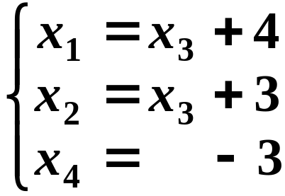
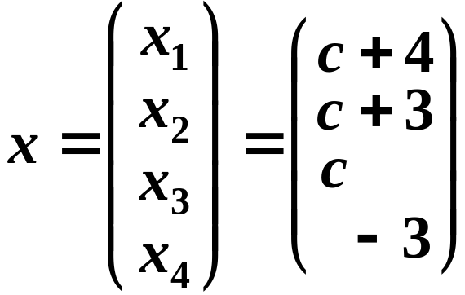
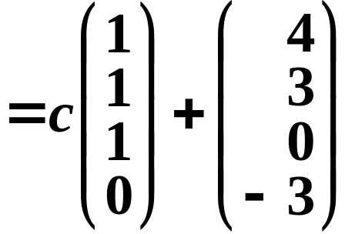
B₆对应的方程组为:
或令x₃=c(c为任意常数), 方程组的解可记作:

Slide 10
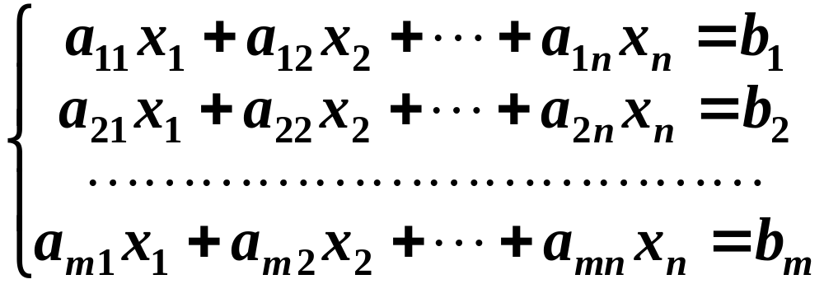
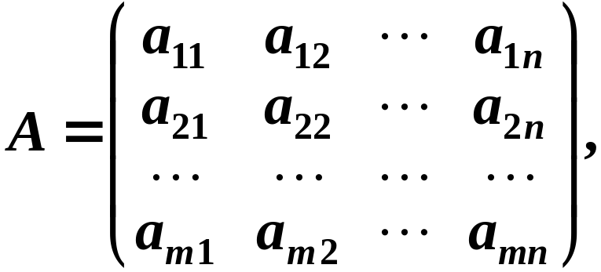
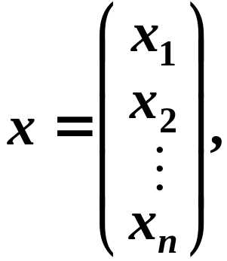
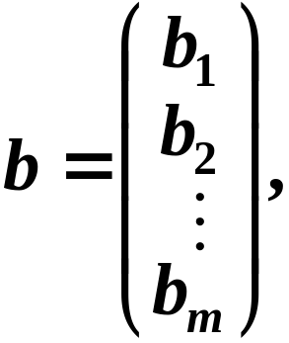
二、线性方程组有解的判定条件
设线性方程组
若记
则上述方程组可写成矩阵方程
Ax = b.
当b=0时, 称为齐次线性方程组, 否则称为非齐次线性方程组.

Slide 11
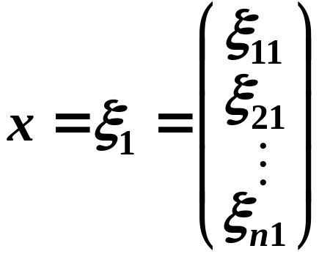
若x₁=ξ₁₁, x₂=ξ₂₁, ···, x_{n}=ξ_{n1}为方程组Ax = b的解, 则
也称为方程组Ax = b的解向量.
利用线性方程组Ax = b的系数矩阵A和增广矩阵B=(A ¦ b)的秩, 可以方便地讨论线性方程组Ax = b是否有解以及有解时解是否唯一等问题.
定理1: n元线性方程组A_{m×n}x=b
(1) 无解的充分必要条件是R(A)<R(B);
(2) 有唯一解的充分必要条件是R(A)=R(B)=n;
(3) 有无穷多解的充分必要条件是R(A)=R(B)<n.

Slide 12
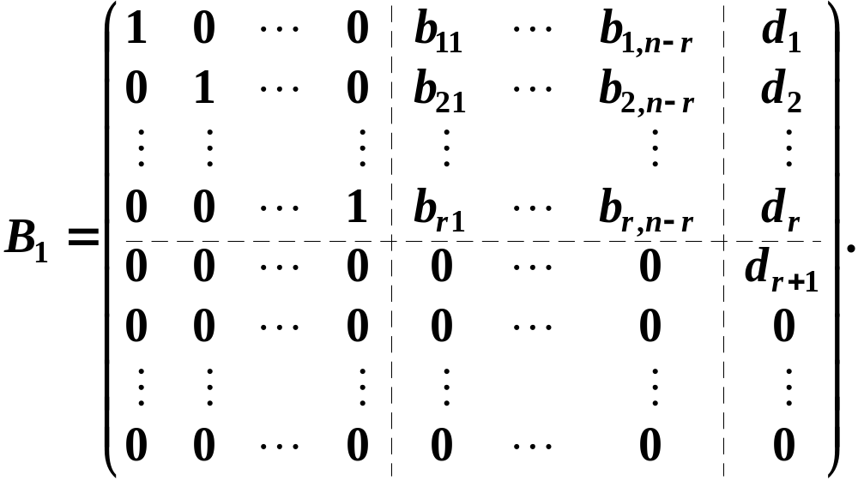

证明: 必要性可以由本定理相应的另外两个结论的充分性(其逆否命题)结论给出.
因此我们只需证明三个结论的充分性:
设R(A)=r , 由于R(A)≤R(B)≤R(A)+1, 可设增广矩阵B=(A ¦ b)的行最简形为

Slide 13
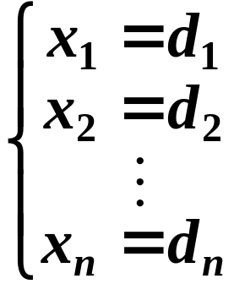
(1) 若R(A)<R(B), 则B₁中的d_{r+1}=1.
于是B₁的第r+1
行对应矛盾方程0=1.
故方程组Ax = b无解.
(2) 若R(A)=R(B)=r=n, 则B₁中的d_{r+1}=0(或第r+1行不出现).
由于B或B₁只有n+1列, 故B₁中的b_{ij}均不出现.
于是B₁对应的等价方程组为
故方程组Ax = b有唯一解.
(3) 若R(A)=R(B)=r<n, 则B₁中的d_{r+1}=0(或第r+1行不出现).
此时B₁对应的等价方程组为

Slide 14
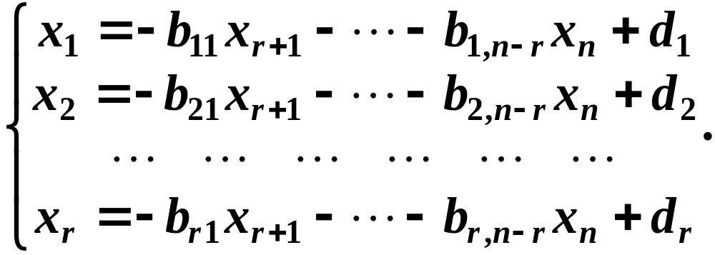
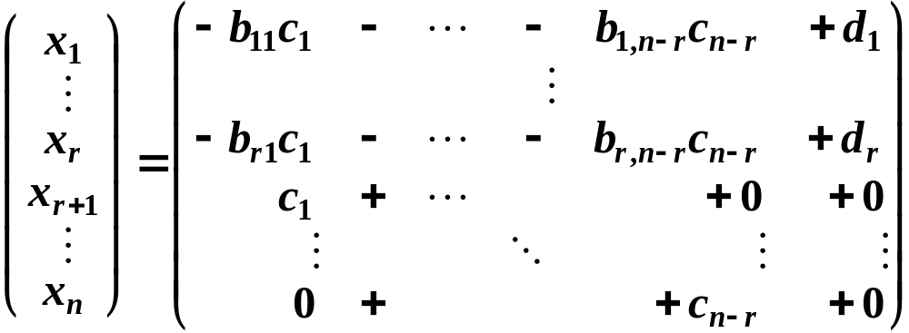
称x_{r+1}, ···, x_{n}为上述方程组的自由未知量, 令x_{r+1}=c₁, ···, x_{n}=c_{n–r},
可得方程组Ax = b的含有n–r个参数的解:
用列矩阵(列向量)的形式表示为:

Slide 15
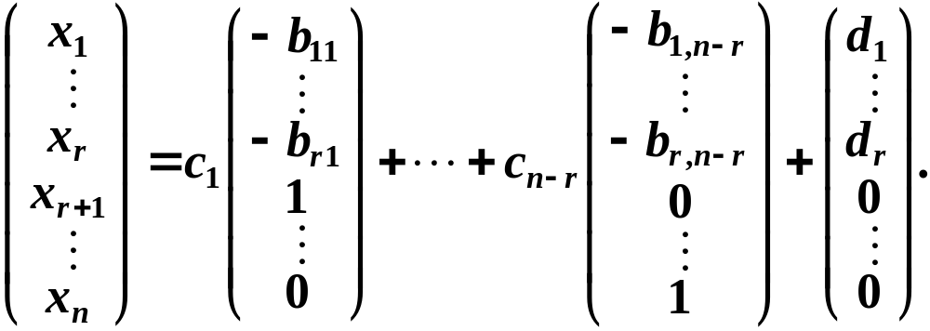
由于参数c₁, ···, c_{n–r}可任意取值, 故方程组Ax = b有无穷多解.
证毕
当R(A)=R(B)=r <n时, 含有n–r 个参数的解可以表示线性方程组Ax = b的任意解(此结论待后面证明). 称此解为线性方程组Ax = b的通解.
求解线性方程组Ax = b的步骤过程归纳如下:
1. 对非齐次方程组Ax = b, 将其增广矩阵B=(A ¦ b)化为行阶梯形后, 可以看出R(A)=R(B)是否成立, 若不成立, 则方程组无解.

Slide 16
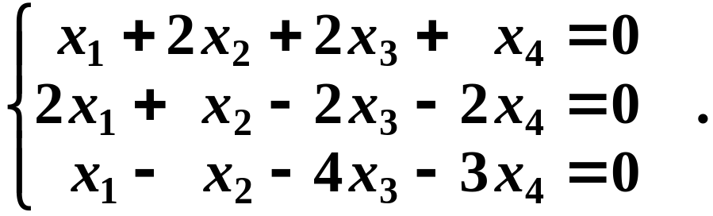
2. 若R(A)=R(B)成立, 则方程组有解. 进一步将B化为行最简形; 对齐次方程组Ax = 0, 则直接将其系数矩阵A化为行最简形.
3. 设R(A)=R(B)=r, 把行最简形中r 个非零行的非零首元所对应的未知量取作非自由未知量, 其余n–r个未知量取作自由未知量, 并令自由未知量分别取c₁, c₂,
···, c_{n–r} , 由B(或A)的行最简形即可写出含有n–r个参数的通解.
三、解线性方程组
例1: 求解齐次线性方程组

Slide 17
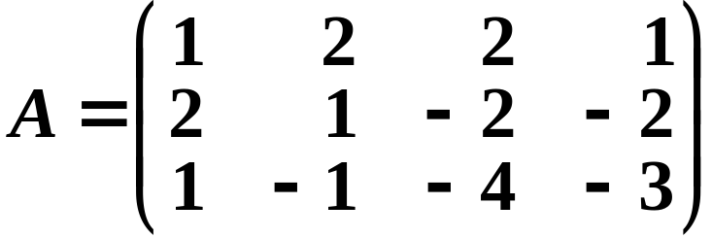
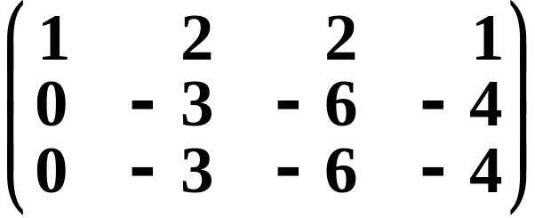
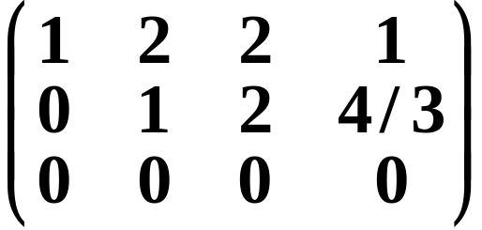
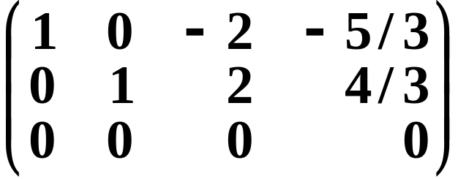
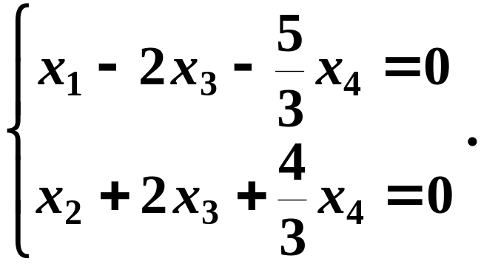
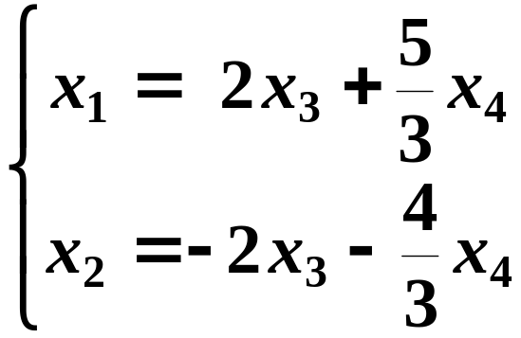
解: 对系数矩阵A做初等行变换:
r₂–2r₁
r₃–r₁
r₃–r₂
r₂÷(–3)
r₁–2r₂
求得与原方程组同解的方程组:
由此即得
x₃, x₄可任意取值.

Slide 18
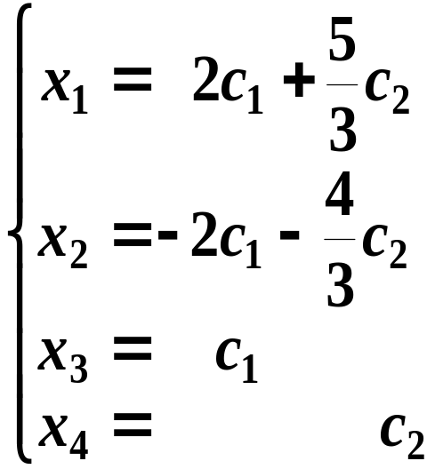
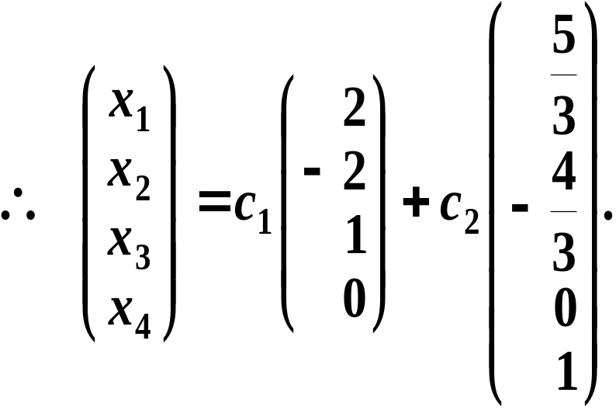
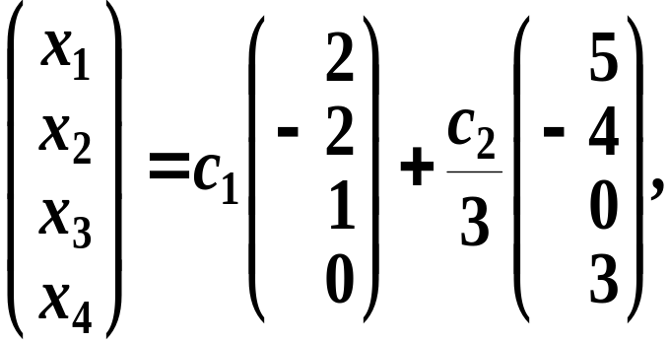
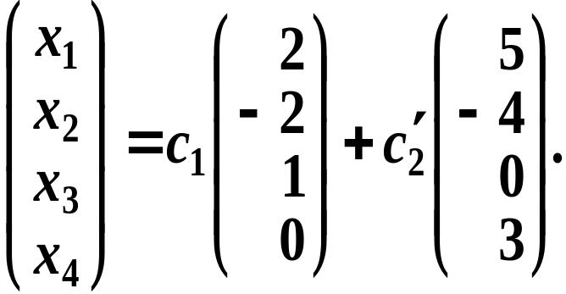
令x₃=c₁, x₄=c₂ (c₁, c₂可任意取值), 把它写成参数形式:
或
即

Slide 19
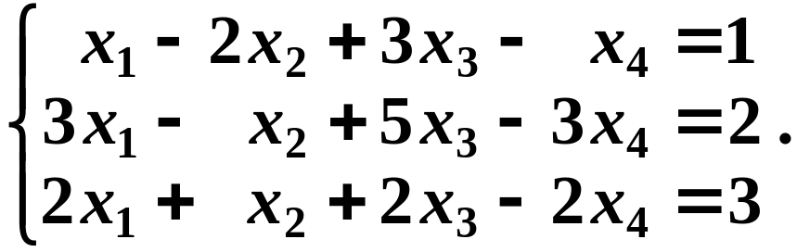
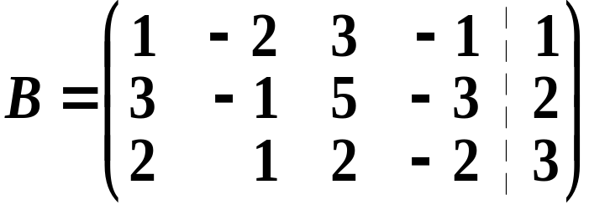
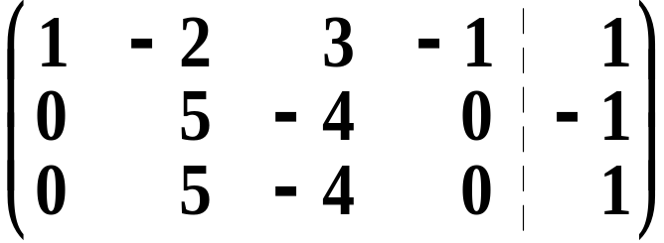
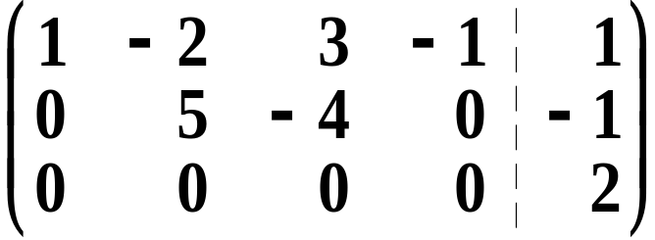
例2: 求解非齐次线性方程组
解: 对增广矩阵B进行初等行变换,
r₂–3r₁
r₃–2r₁
r₃–r₂
显然, R(A)=2, R(B)=3,
故方程组无解.

Slide 20
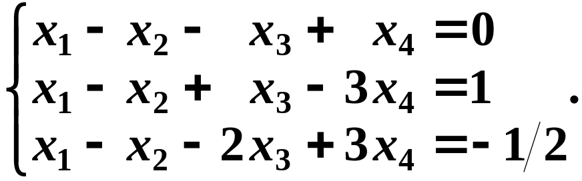
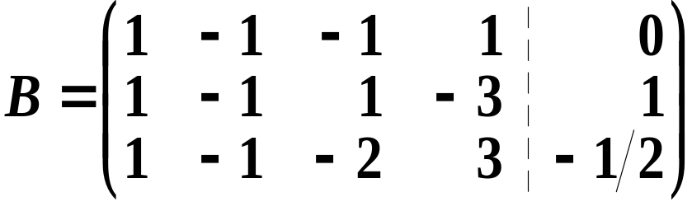
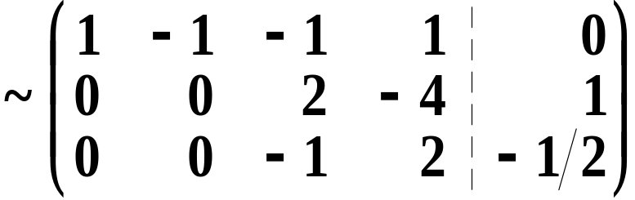
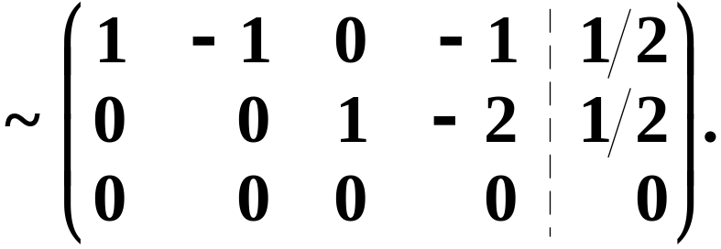
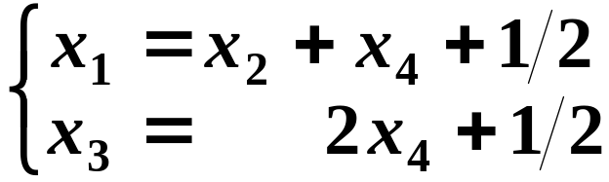
例3: 求解非齐次方程组的通解
解: 对增广矩阵B进行初等行变换,
(行最简形)
显然, R(A)=R(B)=2, 故方程组有解, 且有

Slide 21



所以方程组的通解为:
其中x₂, x₄为任意数.
例4: 证明右边方程组有解的充要条件是a₁+a₂+a₃+a₄+a₅=0. 在有解的情况下, 求出它的通解.
证: 对增广矩阵B进行初等行变换.
方程组的增广矩阵B为

Slide 22



所以, 方程组有解 ⇔ R(A)=R(B)
在有解的情况下, 原方程组的等价方程组为:

Slide 23





故通解:
其中x₅为任意实数.
例5: 设线性方程组
问λ取何值时, 有解? 有无穷多个解?
解: 对增广矩阵B=(A|b), 作初等行变换,

Slide 24




(1) 当λ=1时,
则R(A)=R(B)=1,
故方程组有无穷多解, 且其通解为:

Slide 25




其中x₂, x₃为任意实数.
(2) 当λ≠1时,
这时又分两种情形:
1) 当λ≠ –2时,
则R(A)=R(B)=3,
故方程组有唯一解:
2) 当λ= –2时,
则R(A)<R(B), 故方程组无唯.

Slide 26
四、几个重要结论
由定理1可直接推出如下结论:
推论1: 线性方程组Ax = b有解的充分必要条件是R(A)=R(A ¦ b).
推论2: n元齐次线性方程组Ax = 0有非零解的充分必要条件是R(A)<n.
将推论1再推广到矩阵方程情形得:
推论3: 矩阵方程AX = B有解的充分必要条件是R(A)=R(A ¦ B).
证明: 设A, B分别为m×n, m×l 矩阵, 则X为n×l 矩阵, 并把X和B按列分块, 记为
X=(x₁, x₂, ···, x_{l} ), B=(b₁, b₂, ···, b_{l} ),
则矩阵方程AX = B 等价于l个向量方程:

Slide 27

Ax_{i} = b_{i} ( i =1, 2, ···, l )
充分性: 若R(A)=R(A ¦ B),
则由于
R(A) ≤ R(A ¦ b_{i}) ≤ R(A ¦ B),
故 R(A) = R(A ¦ b_{i}),
即 l 个向量方程 Ax_{i} = b_{i} ( i =1, 2, ···, l )都有解,
从而, 矩阵方程AX = B有解.
必要性: 设矩阵方程AX = B有解,
则 l 个向量方程 Ax_{i} = b_{i} ( i =1, 2, ···, l )都有解,
不妨设为
( i =1, 2, ···, l )
若记 A=(a₁, a₂, ···, a_{n} ), 则有
λ_{1i}a₁ + λ_{2i}a₂ + ··· + λ_{ni}a_{n} = b_{i} ( i =1, 2, ···, l )
对矩阵(A ¦ B)=(a₁, a₂, ···, a_{n} ¦ b₁, b₂, ···, b_{l} )作初等列变换:

Slide 28
c_{n+i} – λ_{1i}c₁ – λ_{2i}c₂ – ··· – λ_{ni}c_{n} ( i =1, 2, ···, l )
故
将把(A ¦ B)的后 l 列, 即B所在的列都变成0列,
(A ¦ B) ～ (A ¦ O)
因此,
R(A) = R(A ¦ O) = R(A ¦ B).
由定理1和推论3可得如下结论:
推论4: 矩阵方程AX = O只有零矩阵解的充分必要条件是R(A)=n.
下面证明上一章矩阵秩的性质7.
性质7: R(AB) ≤ min{R(A), R(B)}.
由推
证明: 设AB=C, 则矩阵方程AX=C有解X=B,
论3得: R(A)=R(A¦C).
而R(C) ≤ R(A¦C),
故R(C) ≤ R(A).
另一方面, 由B^{T}A^{T}=C^{T} 可证R(C) ≤ R(B).
因此有: R(AB) ≤ min{R(A), R(B)}.

Slide 29
五、小结
对n元线性方程组:
R(A)=n ⇔ Ax=0只有零解;
R(A)<n ⇔ Ax=0有非零解;
R(A)=R(A ¦ b)=n ⇔ Ax=b有唯一解;
R(A)=R(A ¦ b)<n ⇔ Ax=b有无穷多解;
R(A)<R(A ¦ b) ⇔ Ax=b无解.
对矩阵方程AX=B:
R(A)=n ⇔ AX=O只有零矩阵解;
R(A)<n ⇔ AX=O有非零矩阵解;
R(A)=R(A ¦ B)=n ⇔ AX=B有唯一矩阵解;
R(A)=R(A ¦ B)<n ⇔ AX=B有无穷多矩阵解;
R(A)<R(A ¦ B) ⇔ AX=B无解.

Slide 30


思考题
1.讨论线性方程组
当p, q取何值时, 方程组无解? 有唯一解? 有无穷多解?在方程组有无穷多解的情况下, 求出一般解.
思考题解答

Slide 31



(1) 当p≠2时, R(A)=R(B)=4, 方程组有唯一解.
(2) 当p=2时, 有

Slide 32




1) 当q≠1时, R(A)=3<R(B)=4, 方程组无解.
2) 当q=1时, R(A)=R(B)=3, 方程组无穷多解, 且
与原方程组同解的方程组为:
或
故原方程组的通解为:

Slide 33



思考题
2.已知四元齐次方程组
及另一四
元齐次方程组(2)的通解为:
或表示为:
问: 方程组(1)与(2)是否有非零公共解? 若有, 请求出来.

Slide 34






思考题解答
将(2)的通解代入(1)得:
故方程组(1)与(2)有非零公共解,
(1)与(2)的所有非零公共解为:

